Slide 1

Тема: Алгоритмы в нашей жизни
Выполнили работу:
Гордиенко Владимир
Загайнова Софья
Гореликов Илья
Куртеев Михаил
обучающиеся 3 «Б» класса
МОУ «СОШ № 28»
Руководитель:
Шишова Елена Викторовна
учитель начальных классов
МОУ «СОШ № 28»

Slide 2
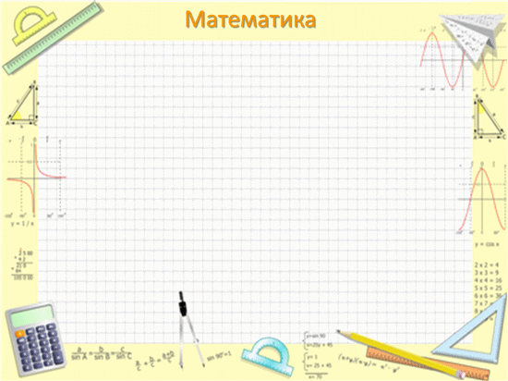
Алгоритмы в нашей жизни
Цель: закрепление знаний об алгоритмах и
выделение групп алгоритмов, встречающихся
в нашей жизни.
Задачи:
уточнить понятие «алгоритм»;
узнать историю возникновения понятия «алгоритм»;
выделить алгоритмы из нашей жизни;
составить учебные алгоритмы.

Slide 3


1.Что такое алгоритм?
начало
Достать ключ
Вставить ключ в замочную скважину
Повернуть ключ два раза против часовой стрелки
Вынуть ключ
конец
Алгоритм – это план достижения цели,
состоящий из шагов. Шаги алгоритма
выполняются один за другим от начала
к его концу.

Slide 4
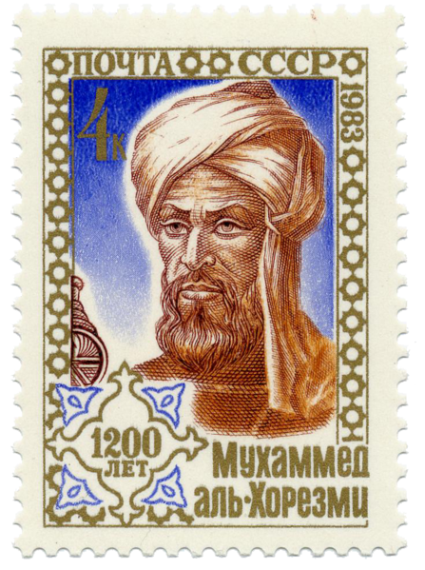

Algorithmi
аль-Хорезми
Великий математик,
астроном и географ,
основатель алгебры.

Slide 5




2. Алгоритмы в нашей жизни.
1) Алгоритмы в кулинарных рецептах
2) Алгоритмы из окружающего мира
Режим дня
______7ч
______8ч
______12ч
_______14ч
3) Алгоритмы из школьной жизни
Расписание уроков
График подачи звонков
Расписание кружков
4) Учебные алгоритмы
Как писать изложение, диктант
Как решать задачи по математике
Как выучить стихотворение и т.д.

Slide 6

Учебные алгоритмы на уроках русского языка
Алгоритм правильного написания окончания существительного единственного числа
начало
Поставить в начальную форму (И.п., ед.ч.) и определить склонение.
Определить падеж.
Посмотреть в таблице окончания существительных данного склонения в этом падеже
Склонение существительных в единственном числе
или подобрать опорное слово.
конец

Slide 7


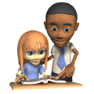
Алгоритм определения склонения имени существительного
начало
Поставь имя существительное в начальную форму (И.п., ед.ч.)
Определи род имени существительного
Выдели окончание имени существительного
По роду и окончанию определи склонение
конец
Алгоритм определения падежа имени существительного
начало
Найди словосочетание, в которое входит это имя существительное.
Определи главное и зависимое слово.
От главного слова к зависимому слову задай падежный вопрос.
По падежному вопросу и предлогу определи падеж имени существительного.
конец

Slide 8
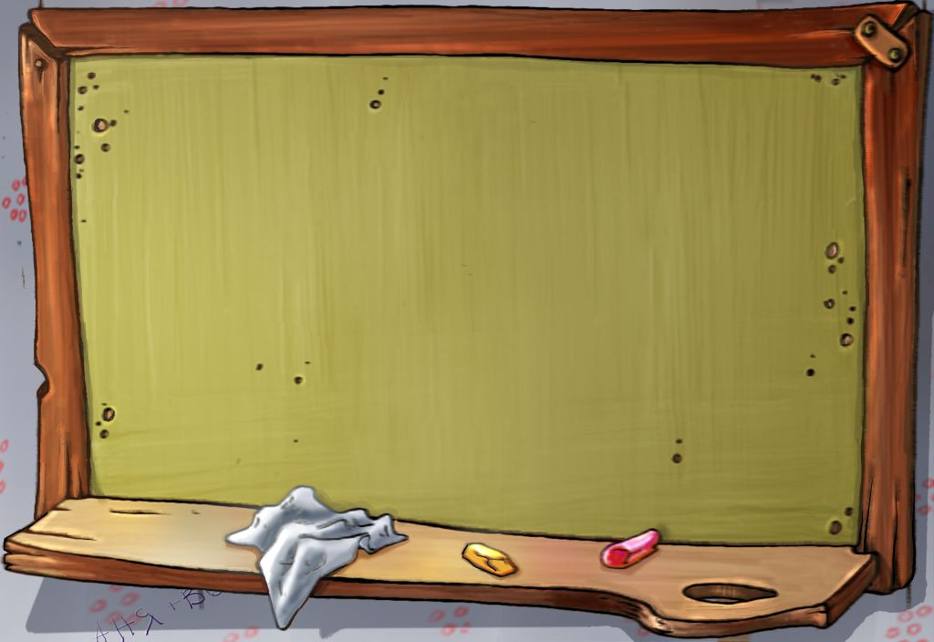
Спасибо за внимание!

